Slide 1

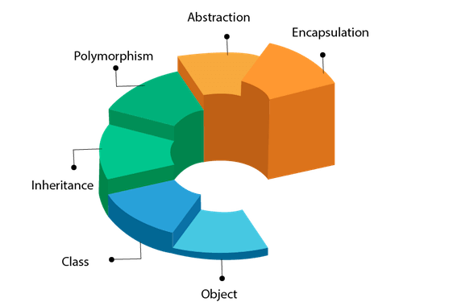


C Sharp Programlama Dili/Tür dönüşümü
Nesneye Yönelik Programlama
www.youtube.com/BMderslerim
Hazırlayan : Mustafa Can Akdemir 2011404030
Tarih : 19/06/2022
Sürüm : v1
Ders Yürütücüsü : Doç. Dr. İsmail KIRBAŞ

Slide 2
İÇİNDEKİLER
-Dönüşüm Nedir ?
-Bilinçsiz Tür Dönüşümü
-Bilinçli Tür Dönüşümü
-Object Türüyle İlgili Kurallar
-String Türüyle İlgili Dönüşümler
-System.Convert sınıfı ile tür dönüşümü

Slide 3

Dönüşüm Nedir ?
Modern programlamada birçok kez değişkenlerde tür dönüşümüne ihtiyaç duyulur. Örneğin string türündeki sayılarla ("5" veya "2" gibi) matematiksel işlem yapmamız gerektiğinde tür dönüşümü yapmamız gerekir. Aslında bahsettiğimiz tam olarak tür dönüşümü değildir, sadece bir değişkenin değişik türdeki hâlinin başka bir değişkene atanmasıdır. Tür dönüşümleri bilinçli tür dönüşümü ve bilinçsiz tür dönüşümü olmak üzere ikiye ayrılır.

Slide 4

Bilinçsiz Tür Dönüşümü
C#'ta düşük kapasiteli bir değişken, sabit ya da değişken ve sabitlerden oluşan matematiksel ifade daha yüksek kapasiteli bir değişkene atanabilir. Buna bilinçsiz tür dönüşümü denir, bunun için herhangi bir özel kod gerekmez.

Slide 5
Bilinçsiz Tür Dönüşümü
Bilinçsiz tür dönüşümüyle ilgili ilginç bir durum söz konusudur. Char türünü kendisinden daha kapasiteli bir sayısal türe bilinçsiz olarak dönüştürebiliriz. Bu durumda ilgili karakterin Unicode karşılığı ilgili sayısal değişkene atanacaktır.

Slide 6
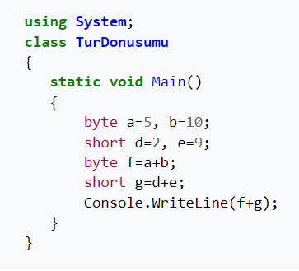
Bilinçsiz Tür Dönüşümü
Bilinçsiz tür dönüşümüyle ilgili diğer ilginç bir nokta ise byte , sbyte, short ve ushort türündeki değişkenlerle yapılan matematiksel işlemlerdir. Bu tür durumda oluşan matematiksel ifade intleşir. Yani aşağıdaki durumda programımız hata verir:

Slide 7
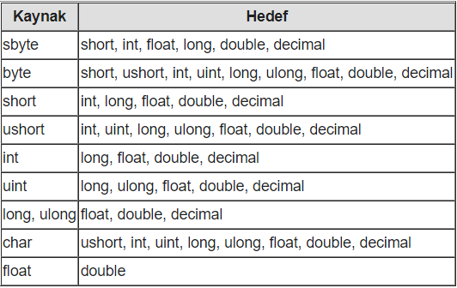
Bilinçsiz Tür Dönüşümü
Çünkü artık 8. satırdaki a+b ifadesi intleşmiş, ayrıca da 9. satırdaki d+e ifadesi de intleşmiştir, ve bunları en az int türdeki bir değişkene atayabiliriz. Size yardımcı olması açısında bilinçsiz tür dönüşümü yapılacabilecekler tablosu aşağıda verilmiştir:

Slide 8

Bilinçli Tür Dönüşümü
Bilinçli tür dönüşümü genellikle derleyicinin izin vermediği durumlarda kullanılır. Bilinçli tür dönüşümüyle küçük türün büyük türe dönüştürülmesi sağlanabilse de aslında bu gereksizdir, çünkü aynı şeyi bilinçsiz tür dönüşümüyle de yapabilirdik.

Slide 9
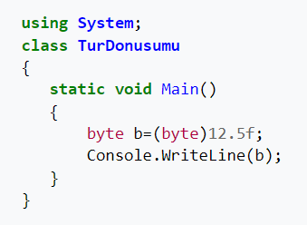
Bilinçli Tür Dönüşümü
-Eğer değişken adı kısmında tek bir değişken yoksa, bir ifade varsa parantez içine alınması gerekir.
-Bu şekilde tür dönüşümü değişkenlere uygulanabildiği gibi sabitlere de uygulanabilir:
-Reel türler tam sayı türlere dönüşürken ondalık kısım atılır.

Slide 10
Bilinçli Tür Dönüşümü
-Bilinçsiz tür dönüşümüyle yalnızca küçük türler büyük türlere dönüşebiliyordu, yani veri kaybı olması imkansızdı. Halbuki bilinçli tür dönüşümünde veri kaybı gerçekleşebilir, eğer dönüşümünü yaptığımız değişkenin tuttuğu değer dönüştürülecek türün kapasitesinden büyükse veri kaybı gerçekleşir. Bu gibi durumlar için C#’ın checked ve unchecked adlı iki anahtar sözcüğü vardır.

Slide 11
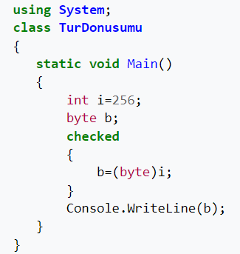
Bilinçli Tür Dönüşümü
Checked
Kullanımı aşağıdaki gibidir:

Slide 12
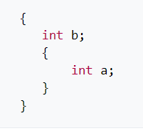
Bilinçli Tür Dönüşümü
i, byte'a çevrilirken veri kaybı gerçekleştiği için programımız çalışma zamanında hata verecektir. Bu programımızda b değişkeni checked bloklarının içinde tanımlansaydı checked bloklarının dışında bu b değişkenine erişemezdik, çünkü değişkenler yalnızca tanımlandıkları en iç bloğun içinde aktiftirler.
Burada a değişkeni yalnızca en iç blokta aktif olmasına karşın, b değişkeni hem dıştaki hem içteki blokta aktiftir.

Slide 13
Bilinçli Tür Dönüşümü
unchecked
Eğer programımızda veri kaybı olduğunda programın hata vermesini istemediğimiz kısımlar varsa ve bu kısımlar checked bloklarıya çevrilmişse unchecked bloklarını kullanırız. Unchecked, checked ın etkisini bloklarının içeriği çerçevesinde kırar. Programımızın varsayılan durumu unchecked olduğu için, yalnızca eğer programımızda checked edilmiş bir kısım var ve bu kısım unchecked etmek istediğimiz alanı kapsıyorsa gereklidir, diğer durumlarda gereksizdir. Örnek:

Slide 14
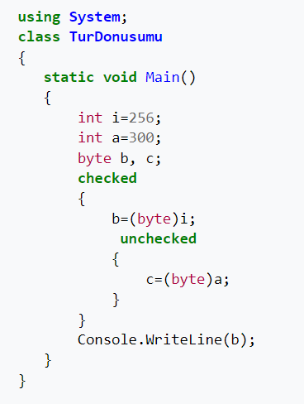
Bilinçli Tür Dönüşümü
Programımız çalışma zamanında hata verir, ancak bunun sebebi c=(byte)a; satırı değil, b=(byte)i; satırıdır.

Slide 15
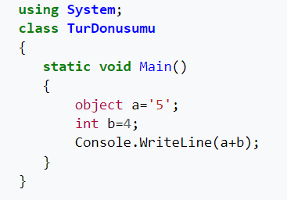
Bilinçli Tür Dönüşümü
Object türüyle ilgili kurallar:
Object türündeki bir değişkene başka herhangi bir türdeki değişken ya da sabit (string dışında) + işaretiyle eklenemez. Örneğin aşağıdaki gibi bir durum hatalıdır:

Slide 16
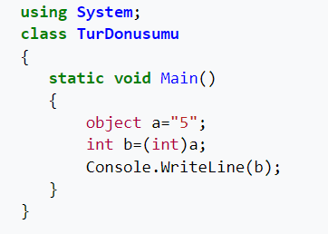
Bilinçli Tür Dönüşümü
Object türündeki bir değişkene herhangi bir türdeki değişken ya da sabit atanabilir (bilinçsiz tür dönüşümü). Ancak object türündeki herhangi bir değişkeni başka bir türe çevirmek için tür dönüştürme işlemi kullanılır. Ayrıca da dönüştürülen türlerin uyumlu olması gerekir. Yani object türüne nasıl değer atandığı önemlidir. Örneğin aşağıdaki gibi bir durum hatalıdır:

Slide 17
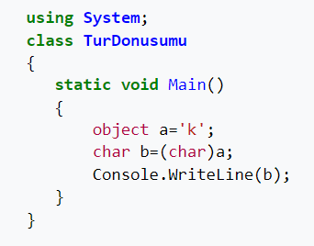
Bilinçli Tür Dönüşümü
Ancak aşağıdaki gibi bir kullanım doğrudur.

Slide 18
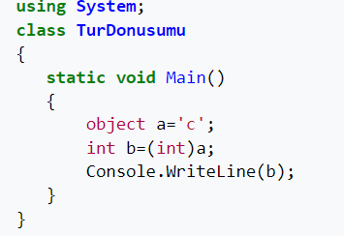
Bilinçli Tür Dönüşümü
Aynı satırda çifte dönüşüm yapılamaz. Aşağıdaki gibi bir kullanım hatalıdır.
Burada önce objectin chara, sonra da charın inte dönüşümü ayrı ayrı yapılmalıydı. Aşağıdaki gibi bir kullanım hatalıdır:

Slide 19
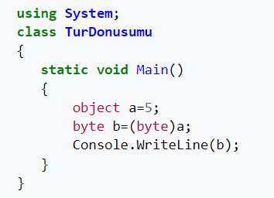
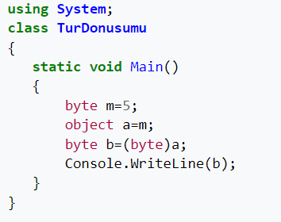
Bilinçli Tür Dönüşümü
Çünkü derleyici harfsiz tam sayı sayıları int sayar, dolayısıyla da burada uygunsuz bir tür dönüşümünden bahsedebiliriz. Yani 7. satırda a inte dönüştürülmeliydi. Ancak aşağıdaki gibi bir kullanım doğrudur:
Bu program hata vermez.
Çünkü derleyici a'nın gizli
türünün byte olduğunu
biliyor.

Slide 20
Bilinçli Tür Dönüşümü
String türüyle ilgili dönüşümler
Dikkat ettiyseniz şimdilik sadece sayısal türleri, char ve object (uygun şekilde değer verilmiş olması şartıyla) türünü kendi aralarında dönüştürebiliyoruz. Şimdi göreceğimiz metotlarla string türünü bu türlere ve bu türleri de string türüne dönüştürebileceğiz.

Slide 21
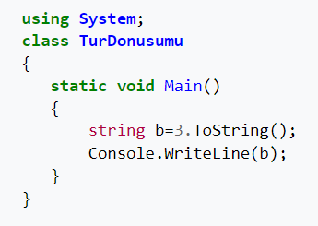
Bilinçli Tür Dönüşümü
x.ToString()
Bu metot x değişken ya da sabitini stringe çevirip tutar. Örnekler:
ToString() metodu System isim alanında olduğu için programımızın en başında using System; satırının bulunması bu metodu kullanabilmemiz için yeterlidir.

Slide 22
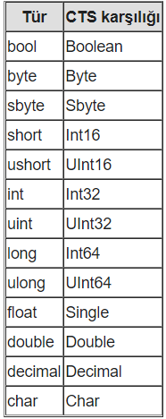
Bilinçli Tür Dönüşümü
System.Convert sınıfı ile tür dönüşümü
System isim alanının altındaki Convert sınıfı içinde tür dönüşümü yapabileceğimiz birçok metot bulunur. Bu metotlarla hemen hemen her türü her türe dönüştürebiliriz. Ancak bunun için değişken türlerinin CTS karşılıklarını bilmeliyiz. Değişken türleri ve CTS karşılıkları aşağıdaki tabloda listelenmiştir.

Slide 23
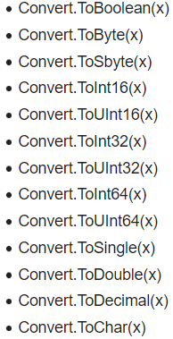
Bilinçli Tür Dönüşümü
Şimdi sıra geldi bu metotlara:
Bu metotlar x'i söz konusu türe dönüştürüp o türde tutarlar. x bir değişken, sabit ya da ifade olabilir. x, ifade olduğu zaman önce bu ifade mevcut türe göre işlenir, sonra tür dönüşümü gerçekleşir.

Slide 24
Yardımcı Kaynaklar
https://www.w3schools.com/
https://www.tutorialspoint.com/csharp/csharp_type_conversion.htm
https://www.javatpoint.com/type-casting-in-c-sharp

Slide 25
İlginiz için teşekkürler…
Nesneye Yönelik Programlama
www.youtube.com/BMderslerim
Hazırlayan : Mustafa Can Akdemir E-posta : mustafa8011@outlook.com
Tarih : 19/06/2022
Ders Yürütücüsü : Doç. Dr. İsmail KIRBAŞ

